Slide 1
内容统计
2012.04.06

Slide 2
概述
统计
统计设置
内容统计
统计结果列表显示项
统计项设置
高级统计
基本统计
统计结果表，图
详细统计结果

Slide 3
内容统计
1、统计设置
1.1 操作流程
登 陆
管理控制区
统计设置
填写表单
保存
Notes:
户知识利用语义情境建模
数字知识内容及服务的语义描绘技术及应用

Slide 4
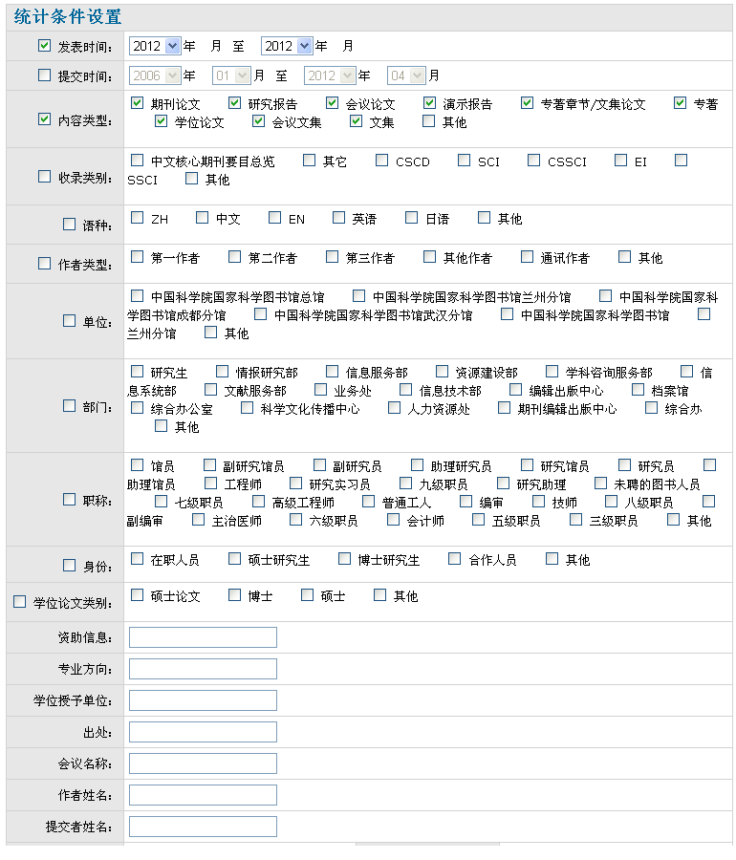
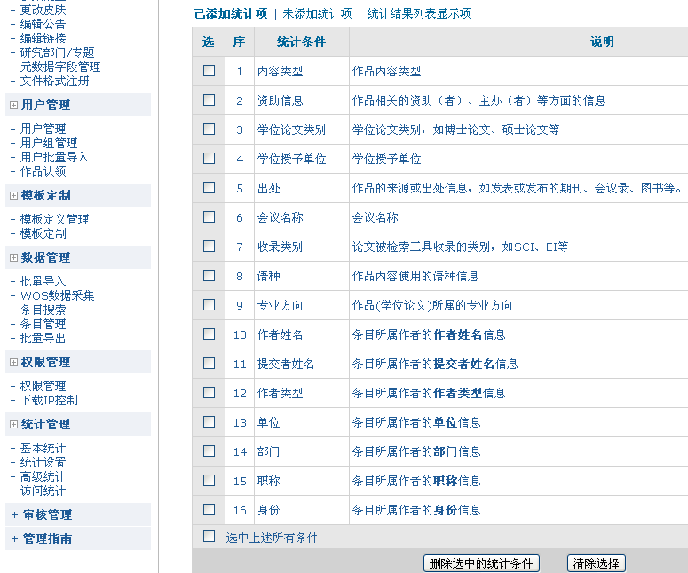
统计设置
1.2 实例演示

Slide 5
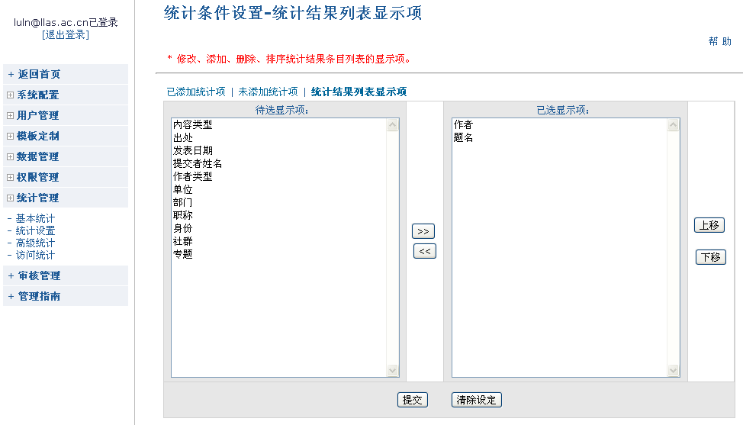
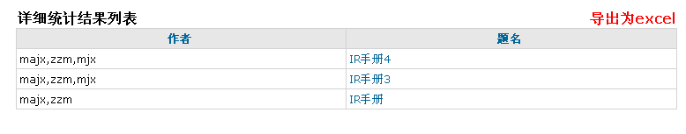
统计设置
1.2 实例演示

Slide 6
内容统计
2、内容统计
2.1 操作流程
登 陆
管理控制区
基本统计/高级统计
填写表单
提交
Notes:
户知识利用语义情境建模
数字知识内容及服务的语义描绘技术及应用
6

Slide 7
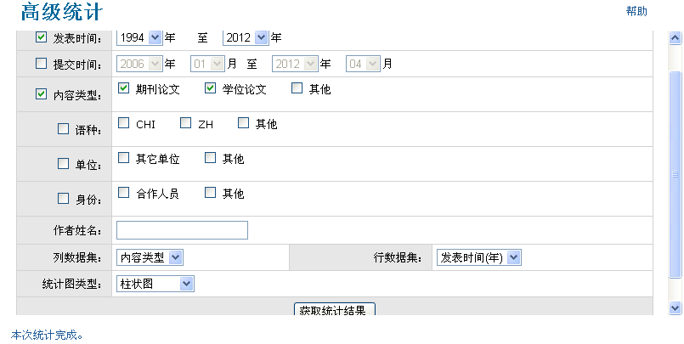
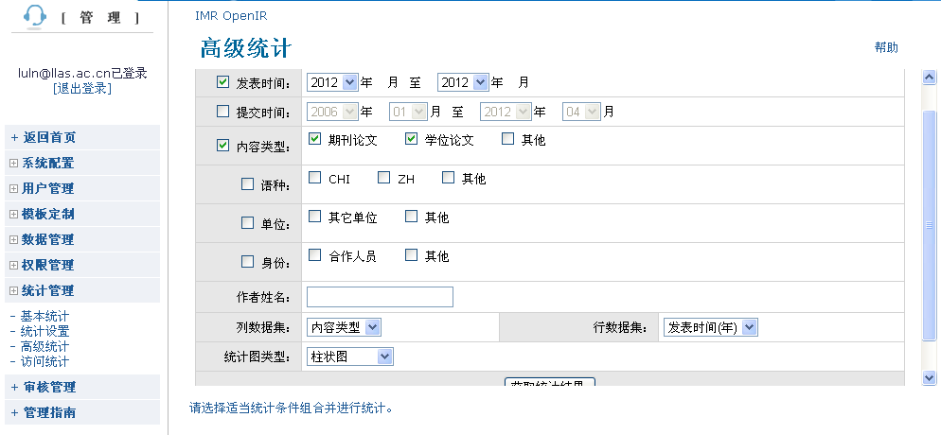
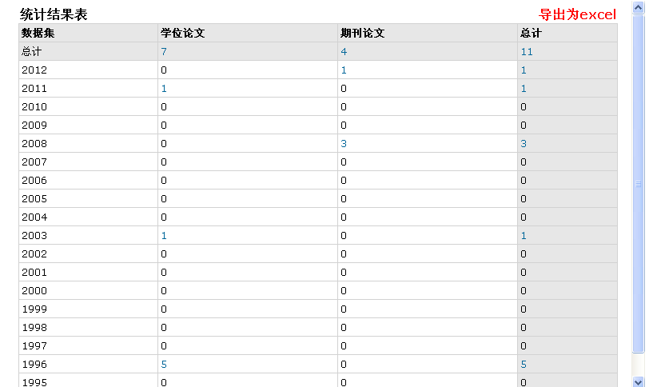
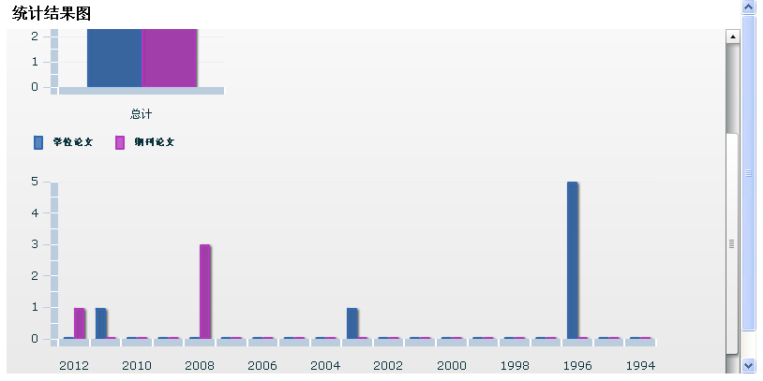
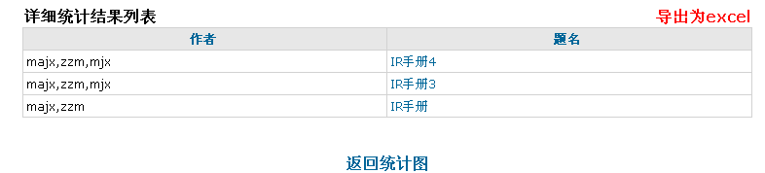
内容统计
2.2 实例演示

Slide 8
谢谢！

